Slide 1
xenia-sti_taxi

Slide 2
Γλώσσα, εν 12, Το πιο γλυκό ψωμί, Β.Μ., σελ 28 -31
xenia-sti_taxi

Slide 3
Γλώσσα, εν 12, Το πιο γλυκό ψωμί, Β.Μ., σελ 28 -31
xenia-sti_taxi

Slide 4
Γλώσσα, εν 12, Το πιο γλυκό ψωμί, Β.Μ., σελ 28 -31
xenia-sti_taxi

Slide 5
Γλώσσα, εν 12, Το πιο γλυκό ψωμί, Β.Μ., σελ 28 -31
xenia-sti_taxi

Slide 6
Γλώσσα, εν 12, Το πιο γλυκό ψωμί, Β.Μ., σελ 28 -31
xenia-sti_taxi

Slide 7
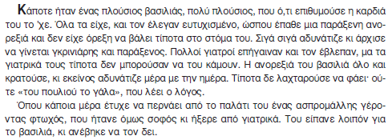
Γλώσσα, εν 12, Το πιο γλυκό ψωμί, Β.Μ., σελ 28 -31
πλούσιος, γκρινιάρης, παράξενος
ασπρομάλλης, φτωχός, σοφός
μετοχή
xenia-sti_taxi

Slide 8
Γλώσσα, εν 12, Το πιο γλυκό ψωμί, Β.Μ., σελ 28 -31
μαθαίνω
xenia-sti_taxi

Slide 9
Γλώσσα, εν 12, Το πιο γλυκό ψωμί, Β.Μ., σελ 28 -31
το μικρό του δαχτυλάκι
δεν κουνάει.
έγνοιες και σκοτούρες για τον λαό του.
ξέγνοιαστος και καρφάκι δεν του καίγεται για κανέναν
μαθαίνω
xenia-sti_taxi

Slide 10
Γλώσσα, εν 12, Το πιο γλυκό ψωμί, Β.Μ., σελ 28 -31
xenia-sti_taxi

Slide 11
Γλώσσα, εν 12, Το πιο γλυκό ψωμί, Β.Μ., σελ 28 -31
φτωχός
δυστυχισμένος
ξινό
όρεξη
ψεύτικα
xenia-sti_taxi

Slide 12
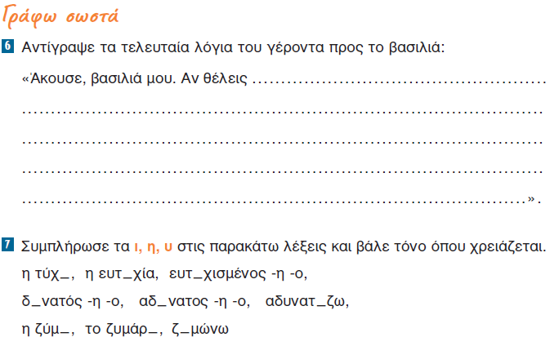
Γλώσσα, εν 12, Το πιο γλυκό ψωμί, Β.Μ., σελ 28 -31
η
υ
υ
Αντ. 2φ. Ορθ.
υ
ύ
ί
η
ι
υ
xenia-sti_taxi

Slide 13
Γλώσσα, εν 12, Το πιο γλυκό ψωμί, τ.ε., σελ 48 -49
ισσα.
ισσες
ισσα.
ισσα.
πρέπει να φύγει για τρεις μέρες.
Οι πριγκίπισσες, που κρυφάκουγαν από την πόρτα,
κατάλαβαν
ότι ο πατέρας τους θα λείψει για μέρες.
Η μαγείρισσα ψιθύρισε στη φουρνάρισσα ότι
ο μεγαλειότατος τις εγκαταλείπει.
xenia-sti_taxi

Slide 14
Γλώσσα, εν 12, Το πιο γλυκό ψωμί, τ.ε., σελ 48 -49
νοστιμότερο
νοστιμότατο
πιο πλούσιος
πλουσιότατος
πιο σοφός
σοφότατος
πιο έξυπνη
εξυπνότερη
xenia-sti_taxi

Slide 15
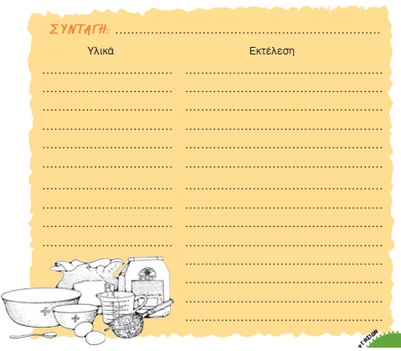
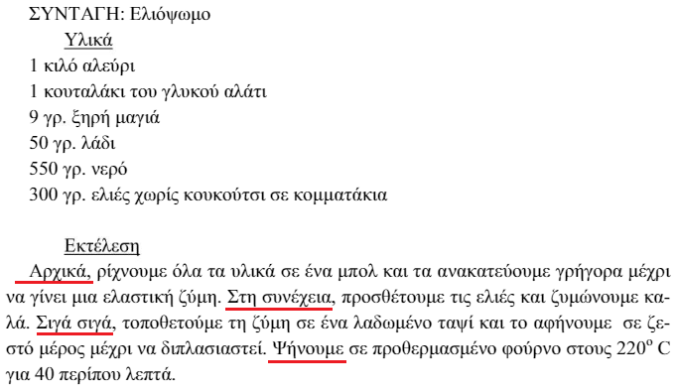
Γλώσσα, εν 12, Το πιο γλυκό ψωμί, τ.ε., σελ 48 -49
xenia-sti_taxi

Slide 16
Γλώσσα, εν 12, Το πιο γλυκό ψωμί, τ.ε., σελ 48 -49
xenia-sti_taxi

Slide 17
Τέλος…
xenia-sti_taxi

